Slide 1
«Тонкий эндометрий» и возможные пути решения данной проблемы
ГООВПО ДОНЕЦКИЙ НАЦИОНАЛЬНЫЙ МЕДИЦИНСКИЙ УНИВЕРСИТЕТ ИМЕНИ М.ГОРЬКОГО Кафедра акушерства,гинекологии, перинатологии, детской и подростковой гинекологии ФИПО
Авторы:
Заец Е.В., врач акушер- гинеколог ДРЦОМД
Луцик В.В., к.мед.н., зав.отделением
по лечению бесплодного брака ДРЦОМД
Попова М.В., к.мед.н., доц. кафедры акушерства,
гинекологии, перинатологии,
детской и подростковой гинекологии ФИПО
ГООВПО ДОННМУ ИМ.М.ГОРЬКОГО
Донецк- 2020

Slide 2
«Тонкий эндометрий»

Slide 3
Ведущую роль в отсутствии имплантации играет:
Состояние рецептивности эндометрия (хронические воспалительные заболевания)
Гормональная дисфункция
Нарушение экспрессии рецепторов и сочетание факторов

Slide 4
Актуальной проблемой является
ОТСУТСТВИЕ
эффективных мер воздействия на нерецептивный эндометрий

Slide 5
Gallos ID, Khairy M, Chu J, Rajkhowa M, Tobias A, Campbell A, Dowell K, Fishel S, Coomarasamy A. Optimal endometrial thickness to maximize live births and minimize pregnancy losses: Analysis of 25,767 fresh embryo transfers. Reproductive BioMedicine Online. 2018;37(5):542-548.

Slide 6
Гормон роста как фактор, влияющий на толщину эндометрия
https://www.rbmojournal.com/article/S1472-6483(18)30466-8/fulltext

Slide 7
Гормон роста как фактор, влияющий на толщину эндометрия
N. Cui и соавт. провели исследование, в котором сравнили частоту наступления беременности в зависимости от применения GH или эстрогенов при подготовке эндометрия к переносу размороженных эмбрионов. Частота наступления клинической беременности составила у пациенток группы с применением GH 42,5% по сравнению с 18,9% у пациенток группы, в которой при подготовке «тонкого» эндометрия использовали эстрогены (р<0,05)
Cui N, Li A-M, Luo Z-Y, Zhao Z-M, Xu Y-M, Zhang J, Yang A-M, Wang L-L, Hao G-M, Gao B-L. Effects of growth hormone on pregnancy rates of patients with «thin» endometrium. Journal of Endocrinological Investigation. 2019;42(1):27-35.

Slide 8
Гранулоцитарный колониестимулирующий фактор и его влияние на толщину эндометрия
Gleicher N, Vidali A, Barad DH. Successful treatment of unresponsive thin endometrium. Fertility and Sterility. 2011;95(6):2123.e13- 2123.e17.

Slide 9
Пациенткам (n=21) c «тонким» (менее 7 мм) эндометрием
неудачные попытки увеличения его толщины с помощью
цитрадиола,
в день введения ХГЧ
силденафил цитрата и/или β-блокаторов
Если через 48 ч эндометрий не достигал 7 мм, то перед трансвагинальной пункцией яичников проводили повторную внутриматочную инфузию GCSF.
толщина эндометрия увеличилась с 6,4±1,4 до 9,3±2,1 мм.
У 19% пациенток наступила клиническая беременность,
за исключением 1 случая внематочной беременности.
проводили внутриматочную инфузию GCSF

Slide 10
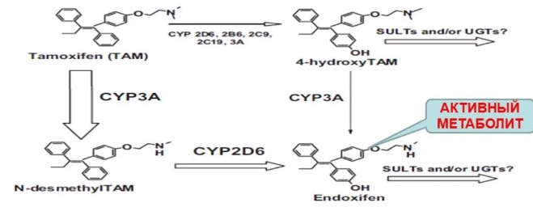
Влияние тамоксифена на толщину эндометрия
Ke H, Jiang J, Xia M, Tang R, Qin Y, Chen Z-J. The effect of tamoxifen on thin endometrium in patients undergoing frozen-thawed embryo transfer. Reproductive Sciences. 2018;25(6):861-866.

Slide 11
ТАМОКСИФЕН
Пациентки с «тонким» эндометрием менее 7,5 мм
1я группа | 2я группа | 3я группа
имеющие в анамнезе синехии полости матки | имеющие в анамнезе кюретаж матки | установлен диагноз синдрома поликистозных яичников
У пациенток всех групп наблюдалось увеличение толщины эндометрия при применении тамоксифена.

Slide 12
Влияние силденафила на толщину эндометрия
Dehghani Firouzabadi R, Davar R, Hojjat F, Mahdavi M. Effect of sildenafil citrate on endometrial preparation and outcome of frozen-thawed embryo transfer cycles: a randomized clinical trial. Iranian Journal of Reproductive Medicine. 2013;11(2):151-158.

Slide 13
Влияние физических методов лечения на толщину эндометрия
Шнейдерман М.Г., Калинина Е.А., Смольникова В.Ю., Мишиева Н.Г., Абубакиров А.Н., Левков Л.А., Алиева К.У., Быков А.Г., Куземин А.А., Дюжева Е.В., Казарян Л.М., Павлович С.В., Фатхудинов Т.Х., Макаров А.В., Афян А.И. Проблема тонкого эндометрия: возможности комбинированного негормонального лечения при подготовке к процедуре экстракорпорального оплодотворения. Гинекология. 2014;16(3):67-71

Slide 14
Результаты воздействия
улучшение кровообращения в слизистой оболочке полости матки
и постепенное увеличение толщины базального и функционального слоев эндометрия.
Для усиления эффекта параллельно применяли метод гинекологического массажа.

Slide 15
Влияние физических методов лечения на толщину эндометрия
Толщина эндометрия 11,1 мм Толщина эндометрия 5,7 мм
1 я группа | 2я группа контрольная
сочетанного метода лечения женщин с «тонким» эндометрием | Без применения сочетанного метода лечения
орошение эндометрия смесью CO2 и N2 и гинекологический массаж (5 процедур)

Slide 16
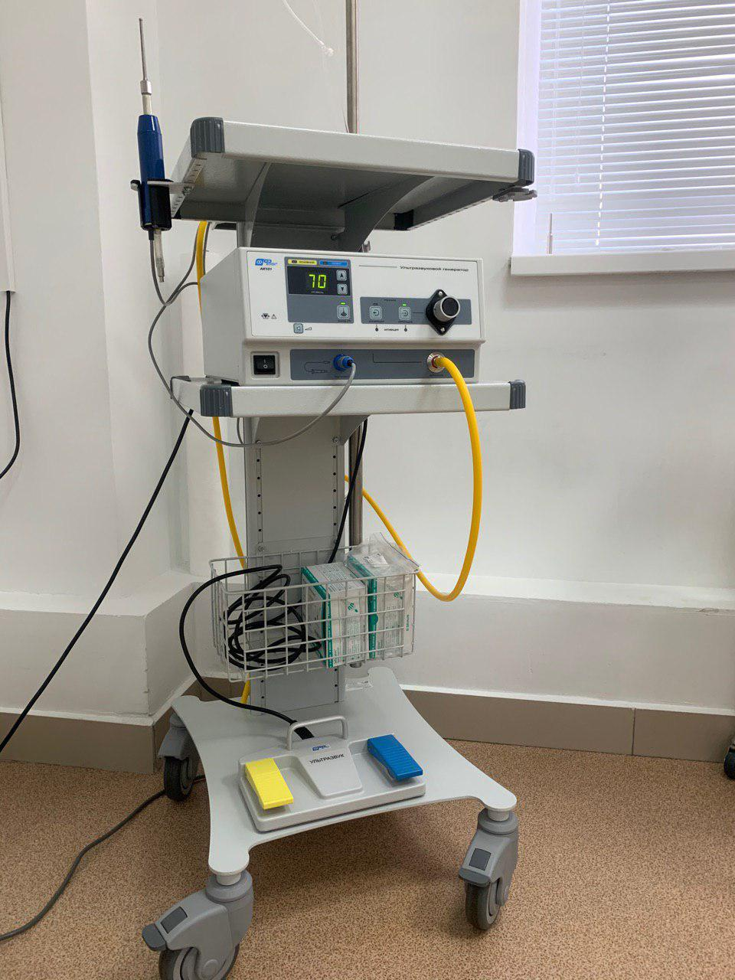
Влияние физических методов лечения на толщину эндометрия

Slide 17
Применение данного комплекса позволило:
восстановить функциональные свойства,
показатели рецептивности эндометрия у 85,9% женщин,
снизить ранние репродуктивные потери в 3,3 раза,
способствовало восстановлению фертильности у 69,34% женщин и завершению беременности родами живым ребенком у 50,53% пациенток с предшествовавшими репродуктивными неудачами, обусловленными нарушением рецептивности эндометрия.

Slide 18
Влияние плазмы, обогащенной тромбоцитами, на толщину эндометрия
https://este21.ru/centr_kosmetologii/?utm_position_type=premium&utm_device_type=mobile

Slide 19
В альфа-гранулах тромбоцитов содержатся многочисленные белки:
тромбоцитарный фактор роста (PDGF),
трансформирующий фактор роста (TGF),
тромбоцитарный фактор IL,
тромбоцитарный фактор ангиогенеза (PDAF),
фактор роста эндотелия сосудов (VEGF),
эпидермальный фактор роста (EGF),
инсулиноподобный фактор роста IGF,
фибронектин,
цитокины.

Slide 20
Дополнительно плазма содержит ряд биологически активных белков:
IGF-I фактор роста
гепатоцитов (HGF)

Slide 21
Влияние плазмы, обогащенной тромбоцитами, на толщину эндометрия
Reham L, Gamil AL. Antimicrobial effects of platelet-rich plasma against selected oral and periodontal pathogens. Polish Journal of Microbiology.2017;66(1):31-37.

Slide 22
Биологические эффекты направленные на стимуляцию клеточных механизмов:
ангиогенез,
хемотаксис макрофагов,
пролиферацию и миграцию фибробластов,
синтез коллагена,
эластина, остеобластов,
межклеточного вещества,
эндотелиальных клеток

Slide 23
Рецептивный эндометрий является неотъемлемой
частью процесса имплантации эмбриона,
а недостаточный рост эндометрия снижает эффективность
вспомогательных репродуктивных
технологий.

